Slide 1


计算成像
Computational Imaging/Photography
汇报人： 赵兴亚
汇报时间：2020年09月23日

Slide 2
1 研究背景与现状
2 计算成像
目录
3 基础理论
4 光子衍射神经网络
5 参考文献

Slide 3
Part 01
研究背景与现状
Research Background and current situation

Slide 4

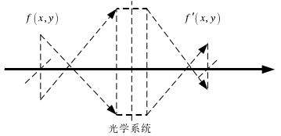
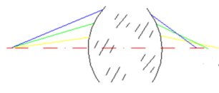
研究背景
传统的光学成像系统，即通过利用透镜汇聚场景光强信息至成像设备的传感器阵列，进而实现对于光强信号的采集以实现对整个场景的成像。此系统存在高分辨率、高像质与低成本小型化相互矛盾的问题，存在光学像差使获取的图片变得模糊、形变的问题。更加复杂的镜头结构、更多数量的镜片、更昂贵的光学材料和更高难度的加工工艺，无疑导致了光学系统体积重量增加、成本高昂等问题。
在过去50年里，成像技术的进步是物理和技术之间比以前更紧密耦合的结果。近年来，计算成像技术的发展给传统光学成像系统设计注入了新的活力。随着计算成像技术的发展，图像数据处理不再作为光学设计的补充，而是成为和光学系统设计并重的部分。

Slide 5
研究现状
辅助人类成像，多透镜显微镜和望远镜的出现将人类的视觉延伸到宇宙的宏观和微观世界：
1590年，父子团队Hans和Zacharias Janssen引进了复合显微镜；1611年，开普勒屈光度；1612年，Neri的《玻璃艺术》；1621年，斯涅耳折射定律，首次提出图像科学基于科学折射原理；1647年，Cavalieri基于两个工程原理，推导出的透镜制造公式；1670年，牛顿推导出的成像方程。
记录成像：1837年，Daguerre发明记录成像对成像应用产生了重大影响；1865年，麦克斯韦提出麦克斯韦方程；1872年，Muybridge用12个摄像机阵列显示，在小跑过程中的某一时刻，马的四只脚同时离开地面；1910年，F. Percy Smith首创延时摄影，用来记录花朵盛开时的进程。
电子成像：20世纪40年代末，香农的信息论；20世纪60年代早期，电子处理是模拟的、一维的，主要使用分立元件实现，激光与离轴全息术相结合的发明，预示着光学在改善和图像处理方面优于电子技术；1969年，CCD（电荷耦合器件）探测器的发明推动了光学处理技术的转变。
计算成像：1946年，发明了电子计算机；20世纪50年代被用于光路计算、分析；60年代光学“自动平衡”(优化)像差程序完成；80年代自动优化程序普遍应用于光学商业仿真软件中，1984年，Cathey首次提出改善的通用联合光学计算方法，讨论了如何通过光学和信号处理的联合设计来提高分辨率或增强电子检测图像，1989年，Matic 和Goodman首次展示了这种方法的优点，对图像进行滤波时，滤波函数分布在光学器件和检测后处理中时，它们显示出噪声性能的改善；20世纪90年代中期，光学信息被明确格式化或编码，1995年，计算成像这个术语出现。

Slide 6
Part 02
计算成像
Computational Imaging/Photography

Slide 7
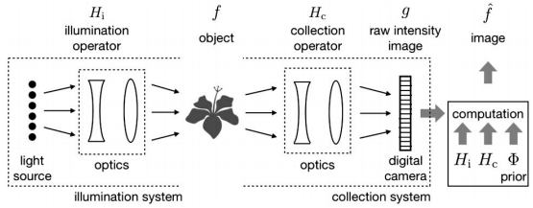
计算成像
计算成像(Computational Imaging，CI)，是一类集成了光学、光电和信号处理的成像系统，试图将前端光学系统设计和后端信号处理相结合，通过计算机对相机采集到的原始数据进行后期处理以突破传统成像技术的限制，从不完美的物理测量和关于被成像的物体或场景的类别的先验知识开始，传递呈现给成像系统的特定物体或场景的估计，利用计算机对图像进行重建、还原，得到图像。
通用的计算成像系统。光源在到达物体 f 之前根据操作 H_{i} 由聚光镜成形，随后由进行收集操作 H_{c} 的成像镜再次成形，原始强度图像 g 由数码相机（传感器）采样，信号 g 由CI算法处理，计算的结果是 。

Slide 8
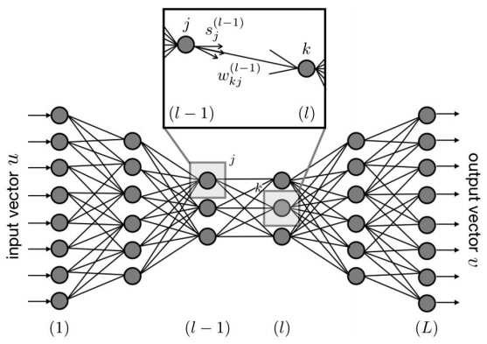
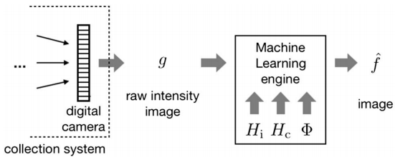
CI与ML
自1930到1960年代成立以来，计算成像和机器学习的研究学科一直走平行的轨道，并且在过去的二十年中，借助数学优化和计算硬件的类似进步，经历了爆炸性的增长。尽管这些发展一直有利于图像解释和机器视觉，但直到最近才变得很明显，除了解释之外，机器学习体系结构（尤其是深度神经网络）对于计算图像的形成也可以有效。
计算成像CI结构与机器学习ML结合生成图像。

Slide 9
Part 03
基础理论
Basic theory

Slide 10
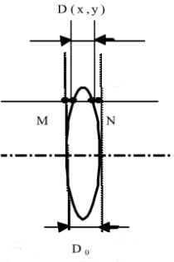
透镜与衍射
透镜：由于透镜各处厚度不同—>光波光程差不同（几何路径×折射率n，即时间延迟不同）—>相位调制，忽略光损失，即光波振幅不变， 仅相位变化（与厚度有关）
f与R1、R2的关系：
(R₁、R₂为两个球面的曲率半径)；
波数：
透镜厚度函数：
原复振幅：
—>复振幅
总相位差：
相位延迟因子：
—>
考虑孔径，光瞳函数：
衍射：指波遇到障碍物时偏离原来直线传播的物理现象。
大致分为近场衍射（菲涅尔Fresnel衍射）和远场衍射（夫琅禾费Fraunhofer衍射），指衍射屏与光源或接收屏之间的距离。
菲涅尔衍射公式：
夫琅禾费衍射公式：

Slide 11
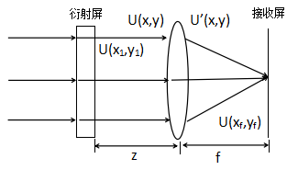
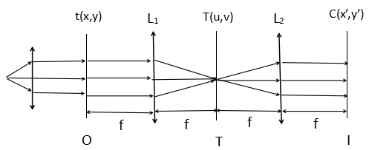
傅里叶变换
单个透镜实现傅里叶变换：透镜准直具有傅里叶变换特性，聚焦具有傅里叶逆变换的功能。输入平面的场经一次菲涅尔衍射，经透镜相位变换后，再经历一次菲涅尔衍射传播到后焦面。
准直
4f系统：由两个焦距为f的透镜L1、L2，物平面O，共焦平面T，像平面I组成，其中共焦平面又称变换平面，在此可以安装各种结构和性能的屏（例如空间滤波器）。
OTI系统是一个相干光学信息处理系统。
第一个透镜：
第二个透镜：
在变换平面上放置相位掩模，可实现对输入图像频谱的相位调制，实现卷积功能。

Slide 12
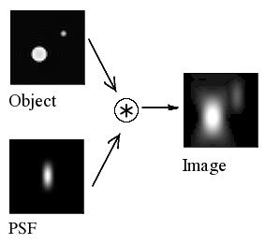
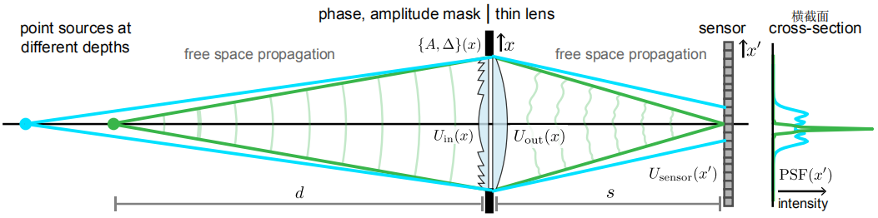
光学图像形成
—2019 ICCV, Julie Chang《Deep Optics for Monocular Depth Estimation and 3D Object Detection》
—2018 ACM TOG,Vincent Sitzmann《End-to-end Optimization of Optics and Image Processing for Achromatic Extended Depth of Field and Super-resolution Imaging》
点扩散函数（Point Spread Function, PSF）是一个成像系统对一个点光源（物体）的响应，为光学系统的脉冲响应函数H，即输入脉冲函数信号δ，输出像的光强分布是脉冲响应。一个复杂物体的成像过程可以被看作是一个真实物体与PSF的卷积。点扩散函数的傅里叶变换即为光学传递函数（Optical Transfer Function, OTF），PSF在空域表征光学系统的特性，OTF在频域表征光学系统的特性。

Slide 13
Part 04
光子衍射神经网络
Optical Diffractive Neural Network

Slide 14
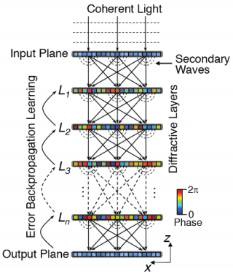
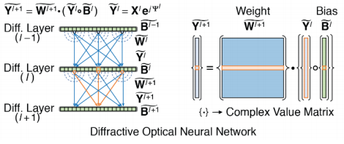
D²NN
—2018 Science，Lin Xing《All-optical machine learning using diffractive deep neural networks》
提出了一种全光衍射深度神经网络(Diffractive deep neural network, D²NN)， 以光速执行基于计算机的神经网络，实现各种复杂功能。D²NN的训练由计算机实现，训练后的网络经3D打印，实现手写数字分类识别、物体分类、成像镜的功能。
D²NN由多个透射/反射层组成，每层中的每一点类似于神经元，作为波的次级源，参数：层数、层间距、每层神经元数量、连接数、透射/反射系数（每层每点的幅度和相位），训练时Adam优化，使用误差反向传播方法并更新网络层，最小化损失函数。
正向传播：
输出平面上探测器测量光场强度：
误差反向传播：训练D²NN，使用随机梯度下降优化方法，迭代优化衍射神经网络参数，使损失函数最小化，
对于成像器，损失函数使用均方误差
最小化损失函数
相对于 的误差梯度：

Slide 15
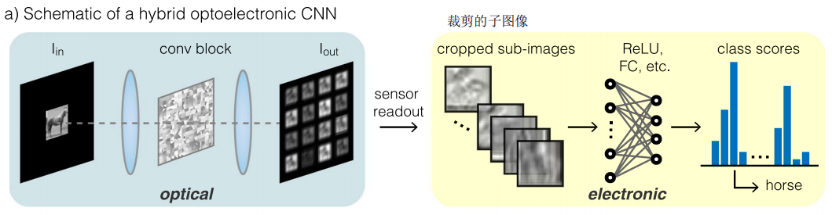
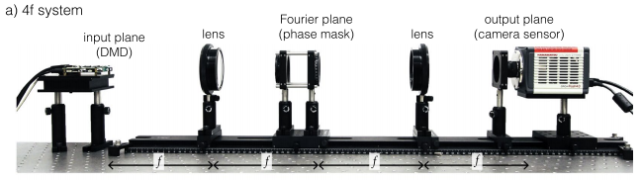
混合光电CNN
—2018 SR, Julie Chang《Hybrid optical-electronic convolutional neural networks with optimized diffractive optics for image classification》
提出了一种基于衍射光学元件的混合光电卷积神经网络，在电子计算前加入一层卷积运算，从而减少网络的计算量。与前一篇文献不同的是它实现了卷积功能，而卷积层相较于全连接层需要训练的参数更少，卷积层通过参数共享和稀疏连接两种方式来保证单层卷积中的训练参数。
CNN有高性能但也产生较高的计算成本—>提出在CNN网络前端替换一个光学卷积层（opt-conv），在保持网络性能的同时降低能耗，并在CIFAR-10数据集的分类任务上验证。opt-conv仅采用一层相位掩模，硬件设计上在单层相位掩模前后加入透镜，实现卷积操作。
“4f系统”由数字微镜设备DMD、两个凸透镜、相位掩模板、传感器组成。DMD完成可视数字信息显示；两个凸透镜执行两个傅里叶变换；相位掩模板位于傅里叶平面，在相位上调制类似于信号处理中的带通滤波器，改变系统的PSF，可以用ATF（aperture transfer function）调制来控制系统的PSF、相位掩模利用线性空间不变成像系统执行的固有卷积，得到了相位轮廓生成所需的离散卷积核；传感器捕获图像。

Slide 16
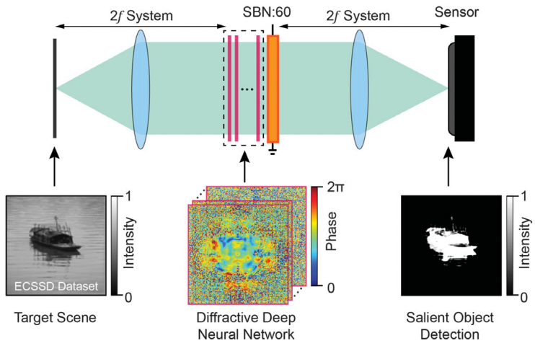
F-D²NN
—2019 PRL,Tao Yan《Fourier-space Diffractive Deep Neural Network》
提出了傅里叶空间Fourier-space D²NN (F-D²NN)，D²NN只在实际空间中工作，处理更先进的计算机视觉任务的能力有限，相比D2NN，F-D²NN更自然地通过结合双2f光学系统来保持空间对应，这有助于那些需要图像到图像映射的任务。将D2NN从真实空间转化为傅里叶空间，并加入非线性光学层，显著降低了其厚度，提高了分类精度。经过傅里叶变换，能从频谱上得到许多在空间域上观察不到的信息。
光经光学系统的传播过程：
经第一个2f光学系统，执行FT：
经D²NN（仅相位调制）：
经非线性材料层，执行一个复杂的激活函数：
另一个2f光学系统执行FT变换后回到真实空间
传感器测量在输出平面光场的强度分布：
训练： 损失函数使用均方误差 ，由此产生的误差被反向传播，以迭代地更新衍射神经网络的相位调制系数。采用梯度下降算法（Adam优化器）对误差进行反向传播，并对网络的衍射层进行更新，使损失函数最小化。

Slide 17
Part 05
参考文献
references

Slide 18
参考文献
[1] Mait J N , Euliss G W , Athale R A . Computational imaging[J]. Advances in Optics and Photonics, 2018, 10(2):409-.
[2] George Barbastathis, Aydogan Ozcan, Guohai Situ. On the use of deep learning for computational[J]. Optical Society of America imaging, 2019.
[3]宋菲君, S.Jutamulia, 朱塔穆利亚. 近代光学信息处理[M]. 北京大学出版社, 2014.
[4]陈亚茹. 基于时间透镜的光学傅里叶变换的研究[D].北京交通大学,2019.
[5]李方舒. 光学图像的自卷积运算与旋转操控[D]. 2018.
[6]吴伟, 周金鹏, 王省书. 2f光电混合匹配滤波相关识别研究[J]. 光学技术, 2010, 36(001):39-42.
[7] Chang J , Wetzstein G . Deep Optics for Monocular Depth Estimation and 3D Object Detection[C]// International Conference on Computer Vision. 0.
[8] Sitzmann V, Diamond S, Peng Y, et al. End-to-end optimization of optics and image processing for achromatic extended depth of field and super-resolution imaging[J]. ACM Transactions on Graphics, 2018, 37(4), 1–13.
[9] Xing Lin, Yair,et al. All-optical machine learning using diffractive deep neural networks[J]. Science, 2018.
[10] Julie C , Vincent S , Xiong D , et al. Hybrid optical-electronic convolutional neural networks with optimized diffractive optics for image classification[J]. Scientific Reports, 2018, 8(1):12324-.
[11] Yan T , Wu J , Zhou T , et al. Fourier-space Diffractive Deep Neural Network[J]. Physical Review Letters, 2019, 123(2).
[12] Leportier T , Park M C , Kim Y S , et al. Converting optical scanning holograms of real objects to binary Fourier holograms using an iterative direct binary search algorithm[J]. Optics Express, 2015, 23(3):3403-11.
[13] Bueno J , Maktoobi S , Froehly L , et al. Reinforcement Learning in a large scale photonic Recurrent Neural Network[J]. Optica, 2018, 5(6):756.
[14] Jaeger, H. Harnessing Nonlinearity: Predicting Chaotic Systems and Saving Energy in Wireless Communication[J]. ence, 2004, 304(5667):78-80.

Slide 19
谢谢观看
Thanks for watching

